Slide 1
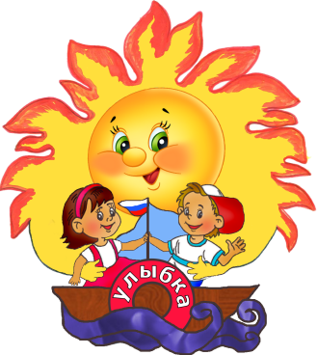
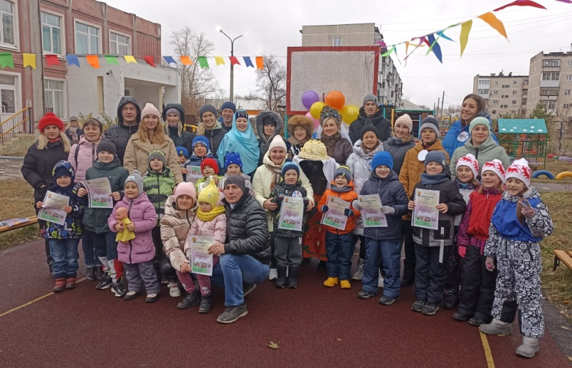
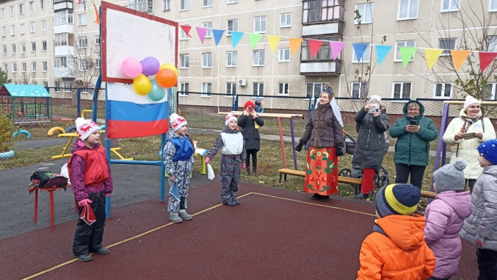
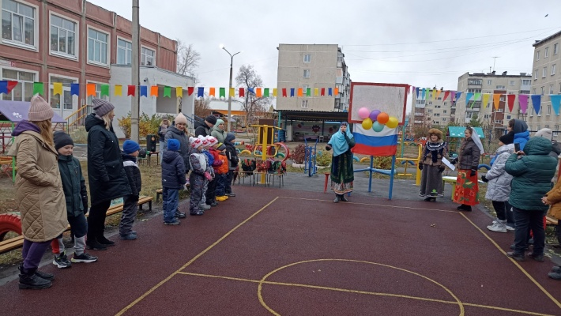
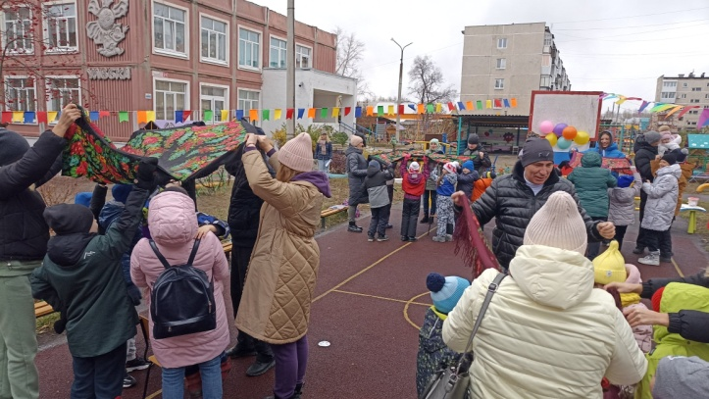
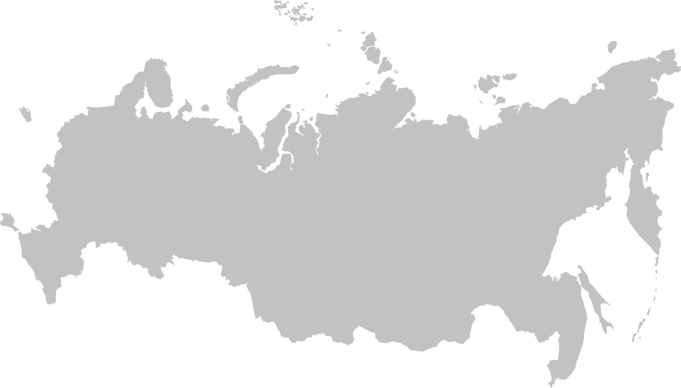
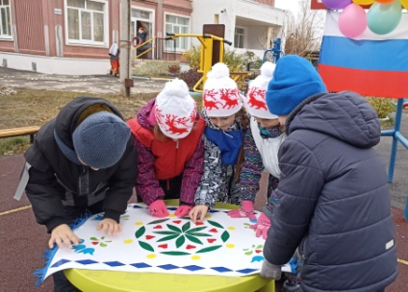
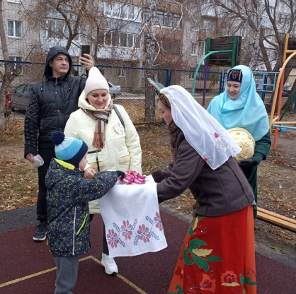
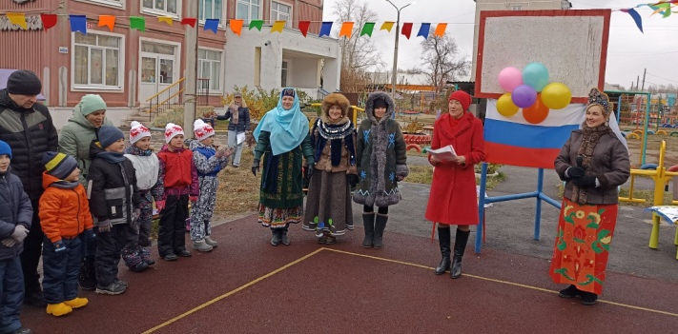
Муниципальное бюджетное
дошкольное образовательное учреждение
«Детский сад №104»
3 ноября 2022г., в преддверии праздника Дня Народного Единства, в нашем детском саду была проведена познавательно-развлекательная игра "День дружбы народов"
В мероприятии приняли участие по одной семье от образовательных учреждений Красногорского района: Детский сад № 3(2 корпуса), Детский сад № 78, Детский сад № 79 (2 корпуса), Детский сад № 88, Детский сад № 95, Детский сад № 98, Детский сад № 104, Средняя школа № 35, Средняя школа № 40, Центр образования «Аксиома».
На нашем празднике дети и взрослые познакомились с разными народностями России, их обычаями, традициями, поиграли в разнонациональные игры: "Юрта" (башкирская игра), "Волк и оленята" (игра народов севера), "Ручеек" (русская игра), а с гостьей из Татарстана соткали яркий и красочный ковер. Ну и какой же праздник в России, да без каравая...
Если мы вместе друг с другом, рука об руку идем по жизни дружно, то и сила, могущество нашей страны будет приумножаться!

